Slide 2
LES LIGNES DIRECTRICES
DE GESTION

Slide 3
Sommaire
I
DEFINITION
Qu’est-ce que les Lignes Directrices de Gestion (L.D.G) ?
II
COMPOSITION
Volet 1
Volet 2
III
MISE EN OEUVRE
Obligations et procédure

Slide 4

C’est quoi ?
DEFINITION
L’article 33-5 de la loi n° 84-53 du 26 janvier 1984, la loi n° 2019-828 du 6 août 2019 (Code Général de la Fonction Publique, articles L 413-1 à L 413-7) et le décret n° 2019-1265 du 29 novembre 2019 ont mis en place l’obligation de définir des Lignes Directrices de Gestion au sein de chaque collectivité et établissements publics. Application dès le 1er janvier 2021
Outil juridique de gestion des Ressources Humaines
S’adressent à l’ensemble des agents
Fixent le cap de l’action de la collectivité en matière de gestion des ressources humaines
Définissent des enjeux et des objectifs en lien avec les politiques publiques de la collectivité
Précisent le cadre de prise de décision de l’Autorité Territoriale
Représentent le projet global de gestion des ressources humaines

Slide 5
COMPOSITION
Volet 1
Volet 2
Porte sur l’emploi et les compétences
Détermine la stratégie pluriannuelle de pilotage des Ressources Humaines, notamment en matière de Gestion Prévisionnelle des Emplois, des Effectifs et des Compétences (GPEEC)
Fixe des orientations générales en matière de promotion interne et de valorisation des parcours (avancement de grade)
Porte sur la carrière

Slide 6
VOLET 1
Définit les grands axes en matière de gestion RH menés (ou à mener) durant la période définie.
Appréciés en fonction des effectifs et de la taille de collectivité.
Toutes les collectivités sont concernées mais doivent adapter leurs LDG aux moyens dont elles disposent.
Tient compte de l’égalité Femmes/Hommes
Eléments de prospectives RH
GPEEC
Politiques RH internes à la collectivité
Etat des lieux
Doivent permettre de formaliser les différentes politiques RH mises en œuvre au sein de la collectivité et définir les objectifs et les actions à conduire en fonction de son projet.
En fonction de sa taille, la collectivité doit prévoir son plan d’actions et les délais de réalisation qu’elle se fixe. Ces projets peuvent être liés aux orientations générales politiques prévues par les élus pour les mandats à venir (exemples : organisation des services, conditions de travail, recrutement et mobilité, rémunération, télétravail, temps de travail, démarche formation, reclassement, action sociale…).
Doivent faire apparaître l’ensemble des éléments concernant les évolutions à venir de la collectivité ayant un impact en termes d’organisation et donc de ressources humaines. Les LDG ont précisément comme rôle de définir comment la collectivité va y faire face en termes de ressources humaines.
En fonction donc de leur possibilité, les collectivités peuvent faire apparaître les éléments concernant la prospective RH des effectifs dont elles disposent : chiffres concernant l’évolution des effectifs de manière pluriannuelle, prévision des départs sur les 3 prochaines années, besoins futurs, tous éléments concernant la gestion prévisionnelle de leurs effectifs.
Dresser un état des lieux de la collectivité en matière d’effectifs en s’appuyant sur le bilan social. Peuvent par exemple figurer :
Les effectifs globaux fonctionnaires/contractuels,
La répartition des agents par catégorie A/B/C,
La répartition des agents par filière et par service,
La répartition Femmes/Hommes,
Le bilan des métiers et compétences.

Slide 7
VOLET 2
Vise à préciser les modalités de prise en compte de la valeur professionnelle et des acquis de l’expérience professionnelle des agents.
Fixe ainsi des critères de sélection/priorisation des agents selon les points suivants :
Avancement de grade
Nomination suite à concours
Accès à un poste à responsabilité d’un niveau supérieur
Promotion interne
Suppose obligatoirement de remplir les conditions individuelles d’avancement
La collectivité doit tenir compte de la valeur professionnelle et des acquis de l’expérience professionnelle qui s’apprécient notamment à travers :
  la diversité du parcours
  les fonctions exercées,
  les formations suivies,
  les conditions particulières d'exercice, attestant de l'engagement professionnel,
  la capacité d'adaptation
  et, le cas échéant, l'aptitude à l'encadrement d'équipes.
La mise en place des critères LDG doit permettre aux collectivités d’apprécier, de comparer et de prioriser les agents en matière d’évolution professionnelle (avancements, promotions…).
Chaque collectivité définit donc ses orientations et fixe des critères généraux. Elles peuvent comporter des orientations qui sont propres à certains services, cadres d’emplois ou catégories.
Tout en tenant compte également de la part respective des femmes et des hommes dans les cadres d’emplois et grades concernés.

Slide 8


Exemples de critères
En matière d’avancement de grade, ces critères s’apprécient dès lors que les conditions statutaires sont remplies
Ancienneté (grade, poste, collectivité…)
Date d’obtention du dernier avancement/promotion
Adéquation grade/fonction/organigramme
Capacité à exercer des missions d’un niveau supérieur
Valeur professionnelle liée à l’entretien professionnel, l’appréciation hiérarchique
Effort de formations (suivies, demandées, refusées…)
Présentation aux concours et examens professionnels
Investissement dans un projet professionnel
Diplômes obtenus, formation diplômante
Les critères ainsi définis sont des critères de sélection des agents mais en aucun cas ils ne doivent créer une condition supplémentaire aux conditions déjà prévues par les statuts particuliers.
Capacités financières de la collectivité

Slide 9
MISE EN OEUVRE
OBLIGATOIRES pour l’ensemble des collectivités et établissements publics.
Il est conseillé de mettre en place un groupe de travail, réunissant des personnes ressources (élu référent, agents, représentants du personnel…).
Il est conseillé de les présenter à l’assemblée délibérante.
L’autorité territoriale établit le projet de LDG qu’elle soumettra ensuite pour avis au Comité Social Territorial (CST). Elles s’appliqueront pour les décisions individuelles de promotions, avancements et évolution professionnelle des agents. Sans ces LDG, les nominations/évolutions seraient illégales.
Etablies pour une durée pluriannuelle et qui ne peut excéder 6 ans et peuvent faire l’objet de modification qu’après une nouvelle saisine du CST.
Elles doivent faire l’objet d’un arrêté (et non d’une délibération).
Les Commissions Administratives Paritaires ne sont plus compétentes en matière d’avancement de grade et non plus lieu d’être consultées.
Etablir le projet de LDG
Saisir et recueillir l’avis du CST
Arrêter les LDG
COMMUNICATION
AUX AGENTS
Mesures préalables

Slide 10
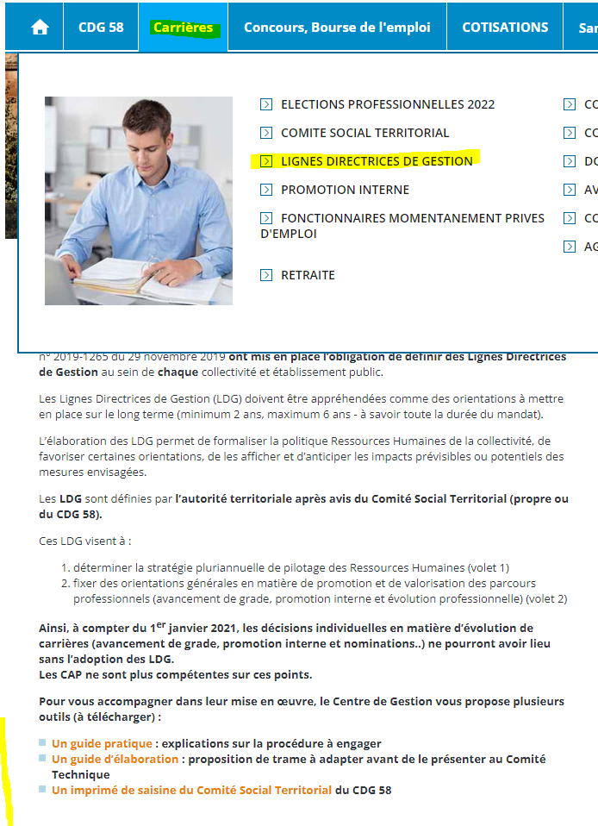
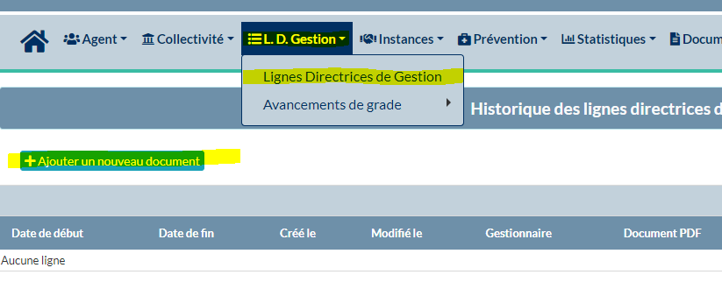
Pour aller plus loin :
Sur notre site (cdg58.com), vous retrouverez dans l’onglet carrière, des informations utiles ainsi que :
- le guide pratique,
- le guide d’élaboration (trame),
- l’imprimé de saisine du CST
- la foire aux questions
Une fois vos LDG arrêtées, il conviendra de les télécharger sur Agirhe (arrêté et annexes), dans l’onglet Lignes Directrices de Gestion.
Vous retrouverez la méthode détaillée, dans le guide sur les avancements de grade (cdg58.com).

Slide 11
DES QUESTIONS ?
Merci de votre attention

